Slide 1
Математический час
МОУ «СОШ п. Трусово»
2011 г.»

Slide 2
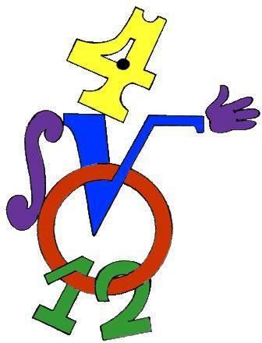
Математика - царица всех наук!
Царица - математика опять
Вас собрала на праздник знаний
И приглашает всех блистать
Умом, смекалкой, юмором дерзаний.
Нет скучных формул, теорем,
Сегодня – не урок, а праздник!
И пусть не все получится, как ты хотел,
Тебе откроется дорога к знаньям.

Slide 3
1-й тур. Математика и литература
Антон Павлович Чехов (1860 – 1904).
Иван Сергеевич Тургенев (1818 – 1883).
Лев Николаевич Толстой (1828 – 1910).
Федор Иванович Тютчев (1803 – 1873).
Александр Сергеевич Пушкин (1799 – 1837).
Александр Александрович Блок(1880 – 1921).
Михаил Юрьевич Лермонтов (1814 – 1841).
Александр Сергеевич Грибоедов(1795 – 1829).

Slide 4
Вопрос 1
Кто из русских поэтов увлекался математикой, придумывал сам задачи, математические шутки и фокусы?

Slide 5
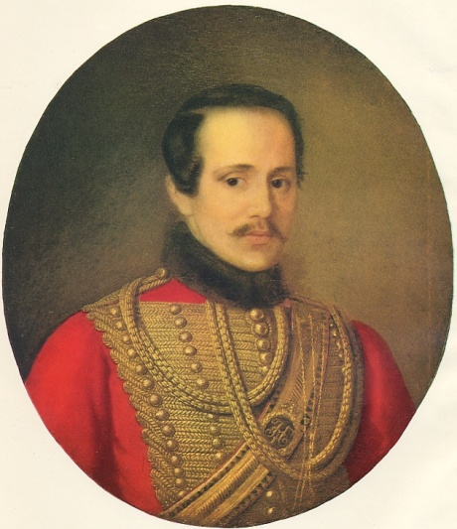
Лермонтов М.Ю.
Для него математика была не только наукой, которую "проходят" в военных учебных заведениях. Поэт много занимался ею для себя, хотя доподлинно трудно сказать, в какой степени ему удалось "проверить алгеброй гармонию".

Slide 6
Вопрос 2
Какой великий русский писатель проявлял интерес к математике и написал оригинальную Арифметику для начальной школы?

Slide 7
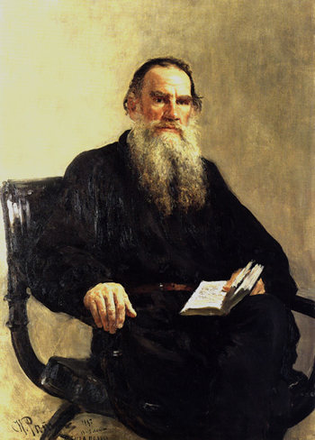
Толстой Л.Н.
В 1872 году была издана составленная Толстым «Азбука», в 1875 году вышли в свет переработанная «Новая азбука» и четыре «Книги для чтения». В это же время он составил учебник арифметики.

Slide 8
Вопрос 3
Мальчик долго размышлял над задачей и только когда карета с гостем почти скрылась, он крикнул вдогонку, назвав правильный ответ. Ему принадлежат слова: «Вдохновение нужно в геометрии, как и в поэзии» Как звали этого великого русского поэта?

Slide 9
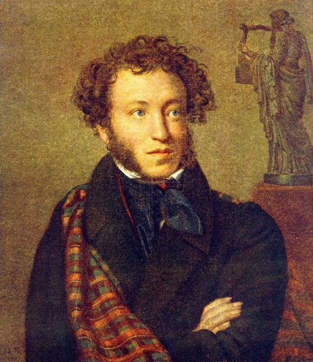
Пушкин А.С.
Помещая математические статьи П.Б. Козловского в своем "Современнике", А.С. Пушкин стремился "стать с веком наравне" даже по отношению к математике.
В библиотеке А. Пушкина имелись два сочинения по теории вероятностей, одно из которых представляет собой знаменитый труд великого французского математика и механика Лапласа (1749-1827) "Опыт философии теории вероятностей"

Slide 10
Логический тупик
Именно этой фразой греческий математик, “отец геометрии” Евклид заканчивал каждый математический вывод. Что это за фраза?
Ответ: Что и требовалось доказать
Виктор Гюго заметил однажды, что разум человеческий владеет тремя ключами, позволяющими людям знать, думать, мечтать. Два из них – буква и ноты. А каков третий ключ?
Ответ: Цифра

Slide 11
Логический тупик
По мнению Л. Толстого каждый человек подобен дроби. Числитель дроби – это то, что человек собой представляет. А что собой представляет знаменатель дроби?
Ответ: А это то, что он о себе думает
Известно, что Пифагор построил так называемый Пифагоров строй музыкальной гаммы, то есть определил математические характеристики (числа): тон, терция, квинта, октава, полутон.
Исходя из этого, продолжите слова древнекитайского философа Конфуция: “Если хотите знать, как страна управляется и какова её нравственность, прислушайтесь к её…Ответ: Музыке

Slide 12
2-й тур. Великие математики
АРХИМЕД.
ПИФАГОР.
ЕВКЛИД.
ФЕРМА.
ГАЛУА.
ДЕКАРТ.
ЛОБАЧЕВСКИЙ.
НЬЮТОН.

Slide 13
Вопрос 1
Кто из математиков погиб от меча римского солдата, гордо вскрикнув «Отойди и не тронь моих чертежей»?

Slide 14
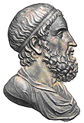
Архимед
Архимед -вершина научной мысли древнего мира. Математический метод ……, связанный с математическими работами пифагорейцев и с завершившей их работой Эвклида, а также с открытиями современников ….., подводил к познанию материального пространства.

Slide 15
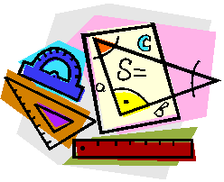
Вопрос 2
Автор книги «Начала». В этой книге он сформулировал основные принципы построения геометрии.

Slide 16
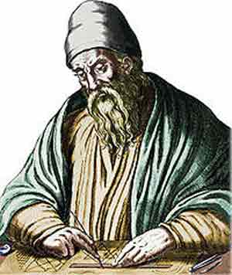
Евклид
Одна из легенд рассказывает, что царь Птолемей решил изучить
геометрию. Но оказалось, что сделать это не так-то просто. Тогда он призвал …… и попросил указать ему легкий путь к математике. «К геометрии нет царской дороги», — ответил ему ученый. Так в виде легенды дошло до нас это ставшее крылатым выражение.

Slide 17
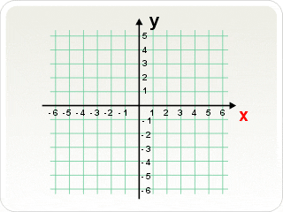
Вопрос 3
Человек, который хотел быть и мушкетером, и философом, и юристом, но стал математиком и первым ввел прямоугольную систему координат?

Slide 18
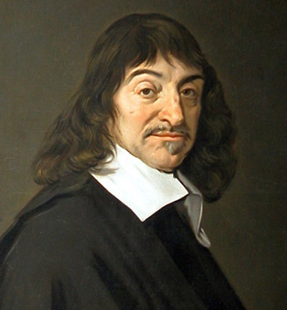
Декарт
Он заложил основы аналитической геометрии, дал понятия переменной величины и функции, ввел многие алгебраические обозначения. Высказал закон сохранения количества движения, дал понятие импульса силы. Автор теории, объясняющей образование и движение небесных тел вихревым движением частиц материи (вихри ………..).

Slide 19
Вопрос 4
Кто из них был чемпионом олимпиады в кулачном бою?

Slide 20
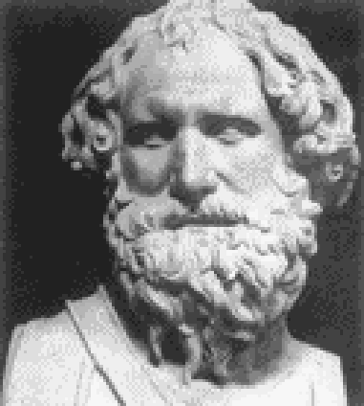
Пифагор
Пифагор Самосский
(ок. 580 — ок. 500 до н. э.) —
древнегреческий философ,
религиозный и политический деятель, основатель пифагореизма,
математик.
Пифагору приписывается изучение свойств целых чисел и пропорций, доказательство
теоремы Пифагора

Slide 21
«Аукцион пословиц и поговорок»
На ____ бед ___ ответ.
____ голова хорошо, а ___ лучше.
____ раз отмерь, ___ отрежь.
____ пашет, а ____ руками машут.
Кто скоро помог, тот ___ помог.
Не узнавай друга в ____ дня, узнавай в ___ года.
_____с сошкой, а ___ с ложкой.
Сам не дерусь, ___ боюсь.

Slide 22
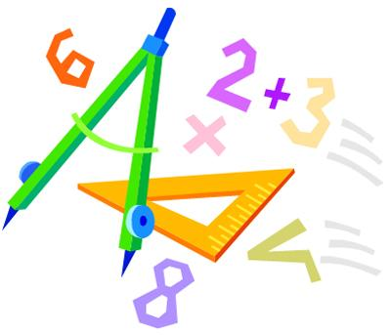
3-й тур. Женщины и математика
Мария Аньези
Ада Байрон
Софья Ковалевская
Жермен Софи
Теано
Гипатия Александрийская

Slide 23
Вопрос 1
Как звали выдающуюся русскую женщину - математика?

Slide 24
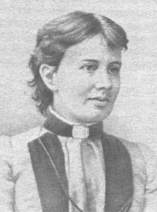
Софья Ковалевская
Русский математик, первая женщина член‑корреспондент Петербургской академии наук (1889). Жена В.О. Ковалевского. Работала в области математического анализа (дифференциальные уравнения и аналитические функции), механики (вращение твёрдого тела вокруг неподвижной точки), астрономии (форма колец Сатурна). Автор беллетристических произведений.

Slide 25
Вопрос 2
Как звали единственную дочь поэта Байрона, автора многих статей о вычислительной машине. Об этой женщине пишут, как о первой программистке. Ее фамилия Байрон – Лавлейс?

Slide 26
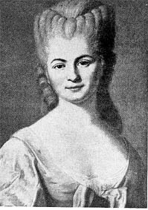
Ада Байрон
Английский математик. Известна прежде всего созданием описания вычислительной машины, проект которой был разработан Чарльзом Бэббиджем.

Slide 27
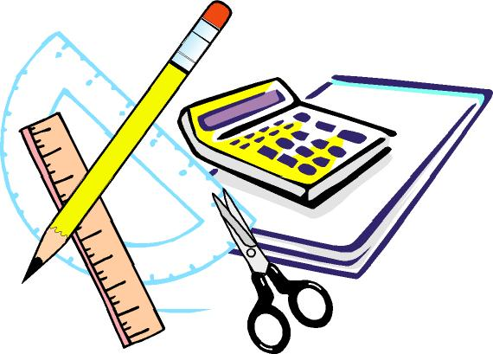
Вопрос 3
С 20 лет она посвящает себя математике. Одна из ее кубических кривых после подробного изложения ее свойств получила поэтическое название «Локон Аньези». Она итальянка. Кто она?

Slide 28
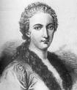
Мария Аньези
Яркими математическими способностями и эрудицией обладала итальянка Мария Аньези (1718 – 1799), которая была первой в мире женщиной, занимавшей должность профессора математики в университете, а именно в старейшем Болонском университете, основанном в XI в.

Slide 29
4-й тур. Старинные меры длины
ЛОКОТЬ.
ЯРД.
ПУД.
ФУТ.

Slide 30
Вопрос 1
Это расстояние от конца вытянутого среднего пальца руки до локтевого сгиба (размер локтя колебался в пределах от 38 см до 46 см и соответствовал двум пядям).

Slide 31
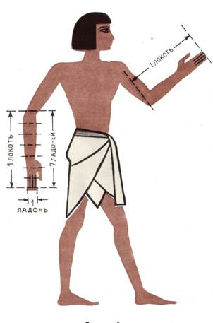
Локоть
Сохранилась поговорка: «Сам с ноготок, а борода с локоток».

Slide 32
Вопрос 2
Английский король однажды много-много лет назад вытянул вперед правую руку и заявил: «Расстояние от кончика моего носа до большого пальца руки будет служить для всего моего народа мерой длины и называться…»

Slide 33
Ярд

Slide 34
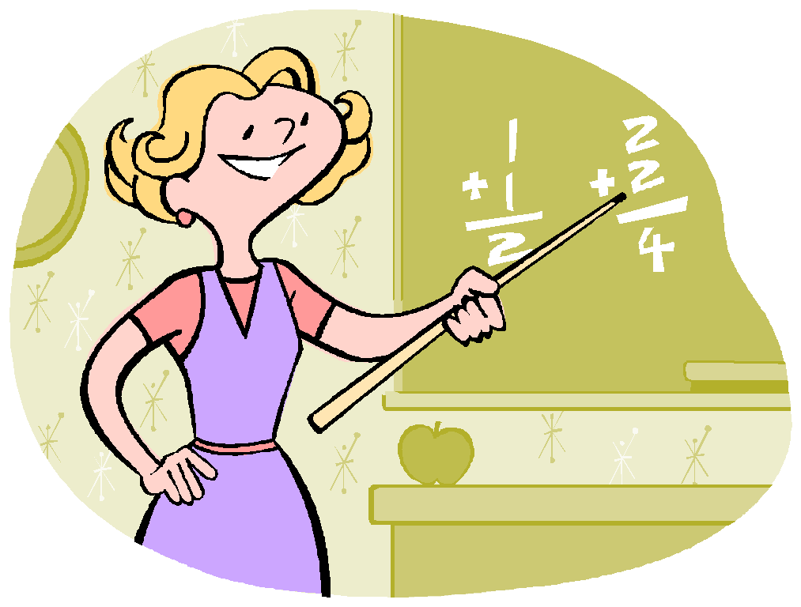
Эпилог
Да! Математику нам нужно знать!
Ведь без неё мы кто! Природы дети!
А с ней творцы, создатели чудес!
Она в познании, будто солнце светит,
А без неё познание – тяжкий крест!
Так пусть мир чисел, формул, теорем,
Гипотез, лемм и аксиом прекрасных,
Нам другом будет, без исключения всем!
Чтоб всё в природе стало ясным и понятным!

